Slide 1

ΑΝΑΠΤΥΞΗ WEB ΕΦΑΡΜΟΓΩΝ
Διδάσκοντες: Π. Αγγελάτος, Δ. Ζήνδρος
Επιμέλεια διαφανειών: Δ. Ζήνδρος
Σχολή Ηλεκτρολόγων Μηχανικών
και Μηχανικών Υπολογιστών

Slide 2
Οργανωτικά
Διδάσκοντες: Πέτρος Αγγελάτος, Διονύσης Ζήνδρος
4 ώρες / εβδομάδα
Δευτέρα: Αμφιθέατρο 4, 17.00 – 19.00
Παρασκευή: Αμφιθέατρο 5, 17.00 – 19.00
Ιστοσελίδα: http://web-seminar.softlab.ntua.gr/
Οι διαλέξεις θα βιντεοσκοπηθούν
Ανοιχτό σεμινάριο για:
Φοιτητές ΕΜΠ και άλλους φοιτητές
Μαθητές
Επαγγελματίες και οποιονδήποτε

Slide 3
Ελεύθερη γνώση
Θα χρησιμοποιήσουμε τεχνολογίες ελεύθερου λογισμικού
Θα διδάξουμε ανοιχτά πρότυπα
Θα δημοσιεύσουμε:
Βιντεοσκοπημένες διαλέξεις
Διαφάνειες
Εργασίες και λύσεις
Επιτρέπουμε ελεύθερη χρήση του υλικού μας
Creative Commons 3.0 Attribution

Slide 4
Επικοινωνία
Π. Αγγελάτος:
E-mail: petros@kamibu.com
Δ. Ζήνδρος:
E-mail: dionyziz@kamibu.com
E-mail σεμιναρίου: web-seminar@softlab.ntua.gr
Για την παράδοση των πρώτων ασκήσεων

Slide 5
Στόχος του σεμιναρίου
Τεχνικό σεμινάριο
Ανάπτυξη λογισμικού στην πράξη
Γνώσεις για προγραμματισμό στο web
Συνεργασία σε ομάδες ανάπτυξης λογισμικού
Συνδυασμός γλωσσών προγραμματισμού
Ολοκληρωμένο λογισμικό

Slide 6
Ύλη
Γλώσσες:
Client:
HTML, CSS
Javascript, jQuery
Server:
PHP, MySQL
Αρχιτεκτονική:
Δίκτυα, TCP/IP, HTTP
Δόμηση back-end, front-end
Συνεργασία σε ομάδες:
Version control, Subversion
Συνδυασμός γλωσσών και μοντέλων

Slide 7
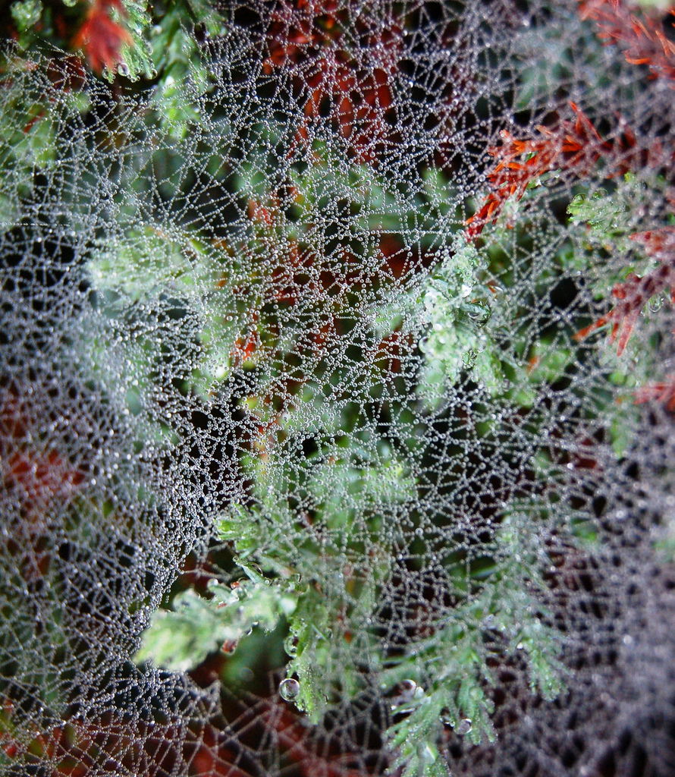
“World Wide Web”
Καλλιτέχνης: Elaine Kelly

Slide 8
Βιβλιογραφία
Patrick Griffiths. http://htmldog.com
Peter-Paul Koch. http://quirksmode.org
Welling, Thomson. PHP and MySQL Web Development
Trachtenberg, Sklar. PHP Cookbook
DuBois. MySQL Cookbook
http://developer.mozilla.org
http://php.net/docs
http://dev.mysql.com
Collins. http://svnbook.org

Slide 9
Εποικοδομητική κριτική
Πρώτη φορά που γίνεται το σεμινάριο
Μιλήστε μας
Τι σας αρέσει; Τι δε σας αρέσει;
Τι ξέρετε ήδη;
Τι θέλετε να πούμε που δεν λέμε;
Επικοινωνήστε
Από κοντά
Στο forum ή στο Facebook Group
Με προσωπικό e-mail
Θέλουμε την γνώμη σας

